Slide 1
Penser l’après-covid:
Le pouvoir de la destruction créatrice

Slide 2
The power of creative destruction philippe Aghion celine antonin simon bunel

Slide 3

Le pouvoir de la destruction créatrice

Slide 4
Introduction (3)
Destruction créatrice:
  C’est le processus par lequel de nouvelles innovations viennent constamment remplacer des technologies et activités existantes
Notes:
Elle peut tout d’abord s’appréhender à travers l’arrivée de nouveaux produits ou de nouvelles technologies, mesurée par le nombre de brevets déposés chaque année dans un pays ou une région

Slide 5
“Schumpeterian growth” paradigm
- Long-run growth driven by cumulative process of innovation
- Innovations result from entrepreneurial activities motivated by prospect of innovation rents
- Creative destruction: new innovations displace old technologies

Slide 6
Introduction (5)
Destruction créatrice:
  Contradiction : l’innovation est motivée par la perspective de rentes d’innovation, mais ces rentes peuvent être utilisées à leur tour pour bloquer de nouvelles innovations
  Nous prônons un « optimisme de combat », par contraste avec le pessimisme de Schumpeter
Notes:
Elle peut tout d’abord s’appréhender à travers l’arrivée de nouveaux produits ou de nouvelles technologies, mesurée par le nombre de brevets déposés chaque année dans un pays ou une région

Slide 7
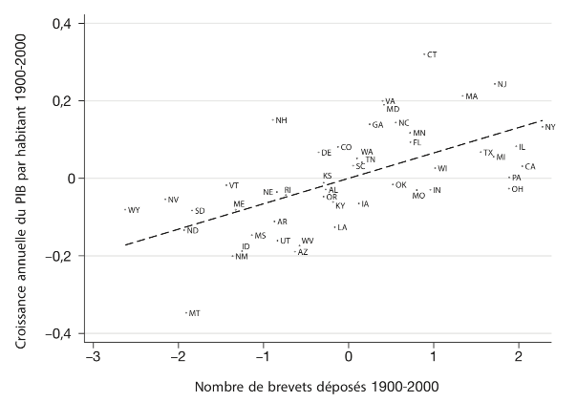
La destruction créatrice dans la réalité
Mesure par l’arrivée de nouvelles technologies
Corrélation positive entre croissance du PIB par habitant et brevets
Source : Akcigit, Grigsby et Nicholas (2017).
Notes:
Elle peut tout d’abord s’appréhender à travers l’arrivée de nouveaux produits ou de nouvelles technologies, mesurée par le nombre de brevets déposés chaque année dans un pays ou une région

Slide 8
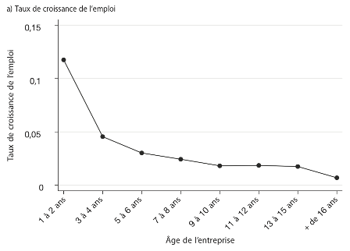
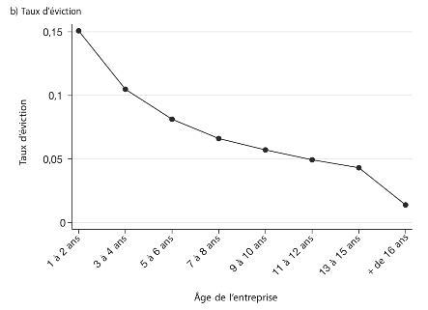
creative destruction in reality
Link to firms’ life ccycle
Taux de croissance de l’emploi et taux d’éviction en fonction de l’âge des entreprises.
Source : Haltiwanger, Jarmin et Miranda (2013).
Notes:
Une autre façon de mesurer la destruction créatrice, c’est d’étu‐ dier de plus près le cycle de vie des nouvelles entreprises : leur entrée, leur croissance et enfin leur éviction du marché.

Slide 9
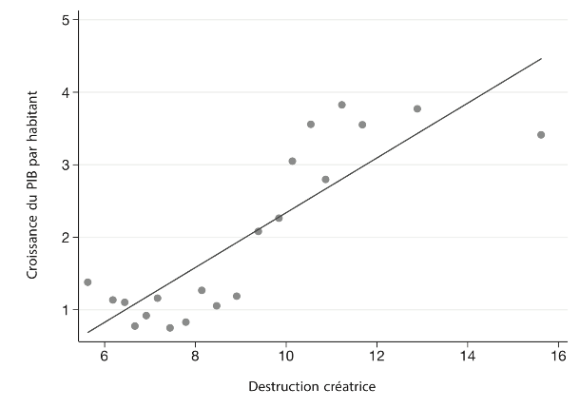
La destruction créatrice dans la réalité
Mesure par la dynamique des entreprises
Corrélation positive entre croissance du PIB par habitant et taux de destruction créatrice.
Source : Eurostat.
Notes:
Enfin, on peut mesurer la destruction créatrice par la moyenne entre le taux de création et le taux de destruction d’entreprises.

Slide 10
La destruction créatrice ...
Ce livre utilise le prisme de la destruction créatrice pour :
Percer certaines grandes énigmes de l’histoire économique
Remettre a plat certaines idées reçues
Repenser l’avenir du capitalisme

Slide 11
Quelques grandes énigmes historiques
Décollage industriel
Révolutions technologiques et emploi
Stagnation séculaire
Trappes intermédiaires
Innovation et inégalités

Slide 12
Quelques grandes énigmes historiques
Décollage industriel
Révolutions technologiques et emploi
Stagnation séculaire
Trappes intermédiaires
Innovation et inégalités

Slide 13
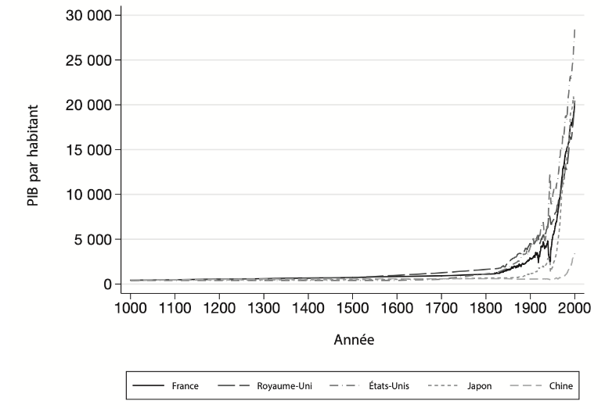
Décollage industriel
PIB par habitant
Source : Maddison Historical Studies Project (2010)

Slide 14
Quelques grandes énigmes historiques
Décollage industriel
Révolutions technologiques et emploi
Stagnation séculaire
Trappes intermédiaires
Innovation et inégalités

Slide 15
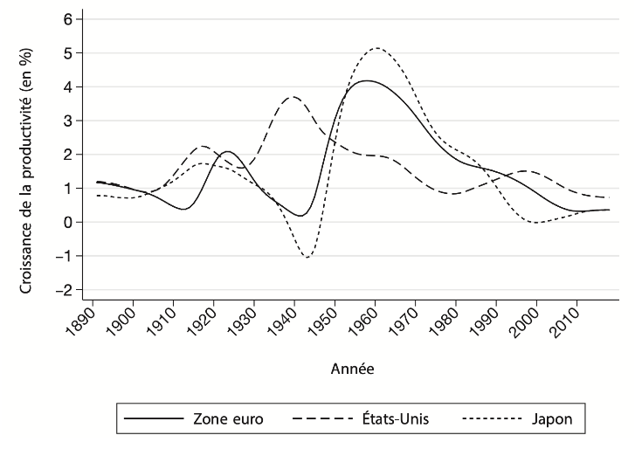
Révolutions technologiques et emploi
Taux de croissance annuel de la productivité globale des facteurs.
Source : Bergeaud, Cette et Lecat (2016) - voir www.longtermproductivity.com.

Slide 16
Quelques grandes énigmes historiques
Décollage industriel
Révolutions technologiques et emploi
Stagnation séculaire
Trappes intermédiaires
Innovation et inégalités

Slide 17
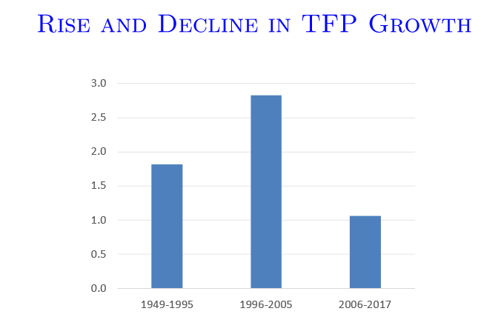

Slide 18
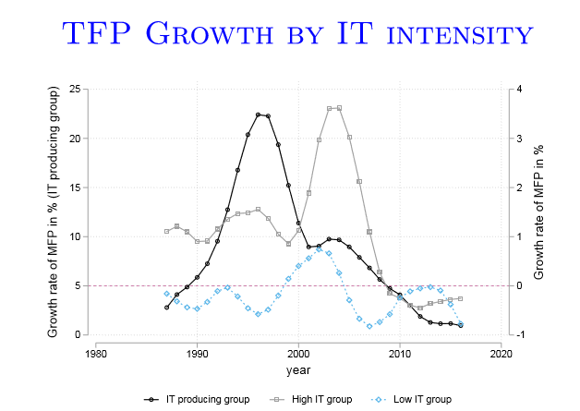

Slide 19
Quelques grandes énigmes historiques
Décollage industriel
Révolutions technologiques et emploi
Stagnation séculaire
Trappes intermédiaires
Innovation et inégalités

Slide 20
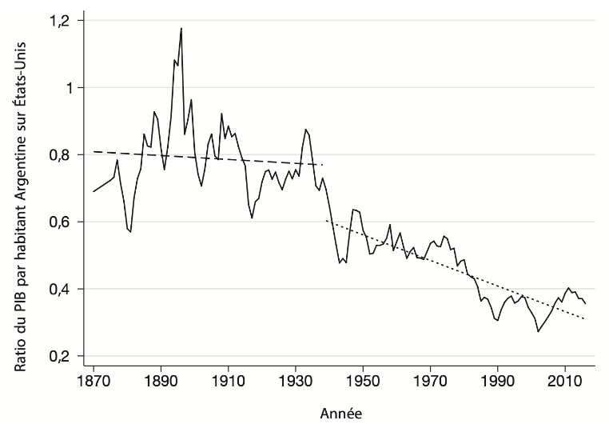
Trappes intermédiaires
PIB par habitant en Argentine par rapport au niveau américain.
Source : Aghion (2016)

Slide 21
Quelques grandes énigmes historiques
Décollage industriel
Révolutions technologiques et emploi
Stagnation séculaire
Trappes intermédiaires
Innovation et inégalités

Slide 22
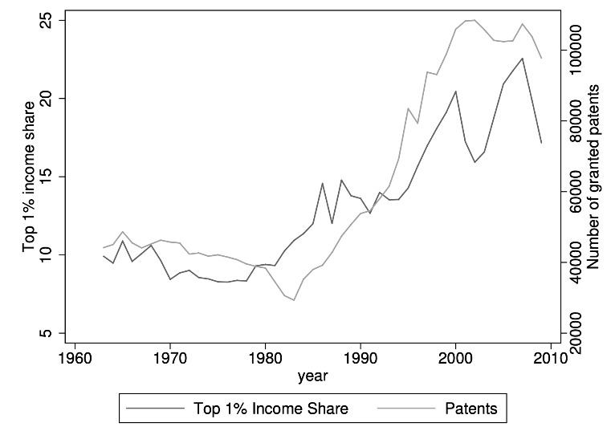
Innovation et inégalités
Part des revenus du Top 1% et innovation aux Etats-Unis.
Source : Aghion, Akcigit, Bergeaud, Blundell, Hemous (2018)

Slide 23
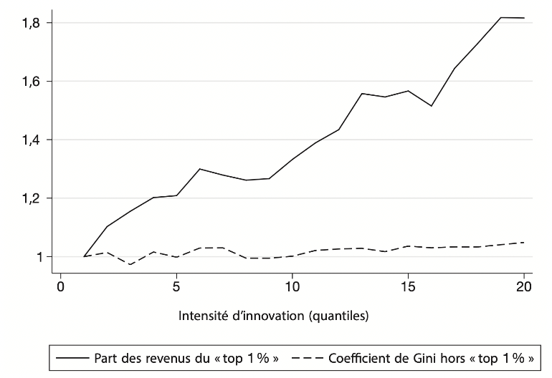
Innovation et inégalités
Innovation, part des revenus du top 1 % et coefficient de Gini.
Source : Aghion, Akcigit, Bergeaud, Blundell, Hemous (2018)

Slide 24
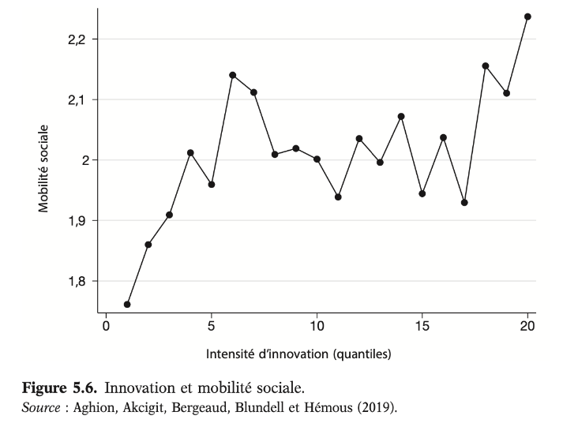
Notes:
Innovation dans les CZ aux US est lié avec plus de mobilité sociale intergénérationnelle

Slide 25
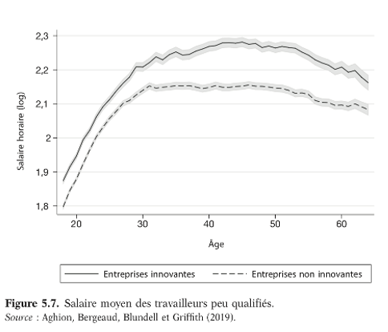

Slide 26
Quelques idées reçues
Taxer les robots protège l’emploi.
L’impôt est le seul levier pour rendre la croissance plus inclusive.
Le protectionnisme est la façon de reconquérir la maîtrise des chaînes de valeur.
La décroissance est la seule solution face au réchauffement climatique.

Slide 27
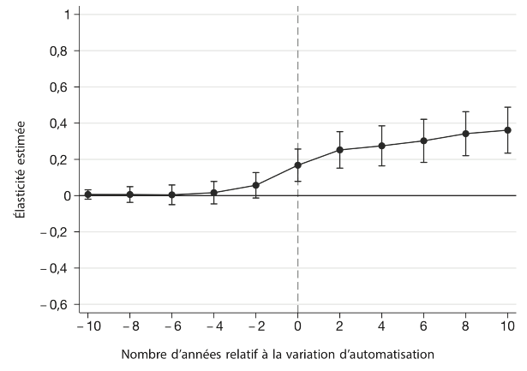
Quelques idées reçues
Impact de la variation de l’automatisation sur la variation de l’emploi au niveau de l’usine.

Slide 28
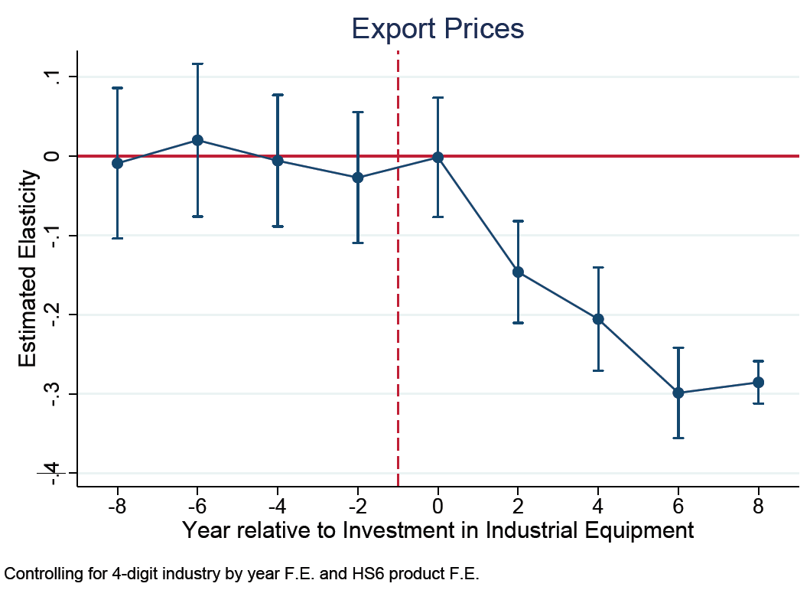
Price Dynamics

Slide 29
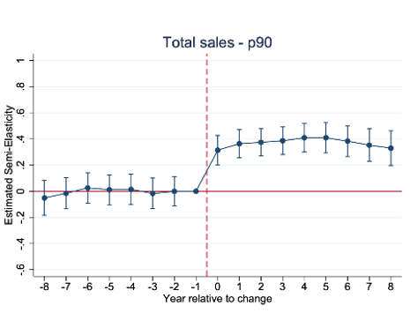
sales

Slide 30
Quelques idées reçues
Taxer les robots protège l’emploi.
L’impôt est le seul levier pour rendre la croissance plus inclusive.
Le protectionnisme est la façon de reconquérir la maîtrise des chaînes de valeur.
La décroissance est la seule solution face au réchauffement climatique.

Slide 31
Quelques idées reçues
Notes:
Innovation dans les CZ aux US est lié avec plus de mobilité sociale intergénérationnelle

Slide 32
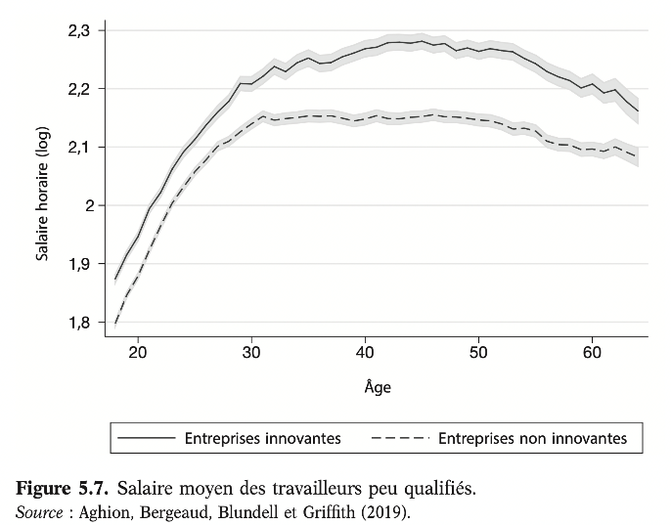
Quelques idées reçues

Slide 33
Quelques idées reçues
Taxer les robots protège l’emploi.
L’impôt est le seul levier pour rendre la croissance plus inclusive.
Le protectionnisme est la façon de reconquérir la maîtrise des chaînes de valeur.
La décroissance est la seule solution face au réchauffement climatique.

Slide 34
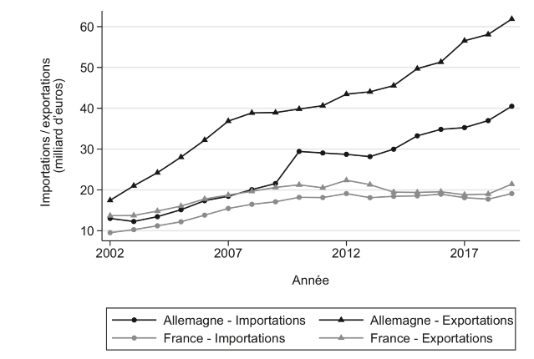
Quelques idées reçues
Evolution des importations et exportations de produits destinés à la lutte contre le Covid‐19.

Slide 35
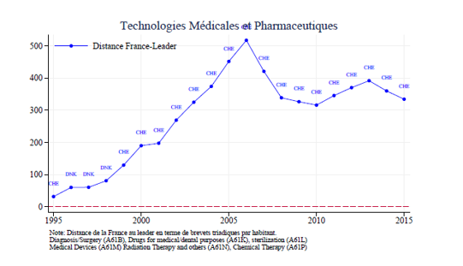

Slide 36
Quelques idées reçues
Taxer les robots protège l’emploi.
L’impôt est le seul levier pour rendre la croissance plus inclusive.
Le protectionnisme est la façon de reconquérir la maîtrise des chaînes de valeur.
La décroissance est la seule solution face au réchauffement climatique.
Notes:
Premier confinement du printemps 2020 : Baisse du PIB de l’ordre de 30% mais baisse des émissions de CO2 de l’ordre de 8%
France responsable de 1% des émissions de CO2 dans le monde

Slide 37
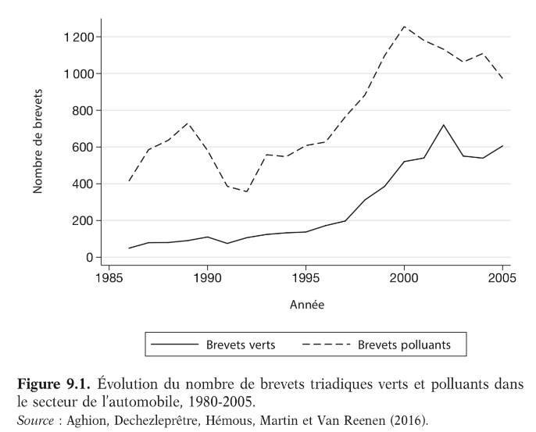
Quelques idées reçues
Notes:
Espoir grâce au rôle de l’Etat : firme n’innovent pas spontanément vert
Instrument comme la taxe carbone

Slide 38
Repenser le capitalisme : le Covid comme révélateur
Modèle social déficient aux États-Unis.
Ecosystème européen n’encourage pas suffisamment la recherche et l’innovation.

Slide 39
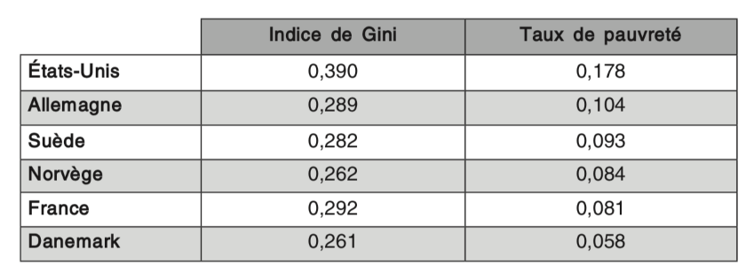
Repenser le capitalisme : le Covid comme révélateur

Slide 40
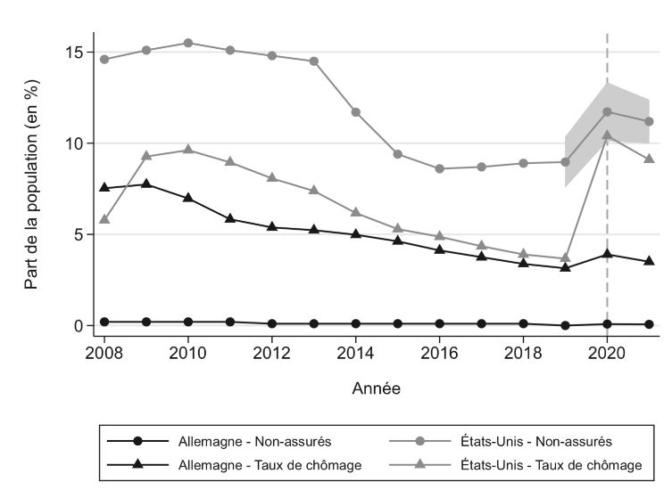
Repenser le capitalisme : le Covid comme révélateur

Slide 41
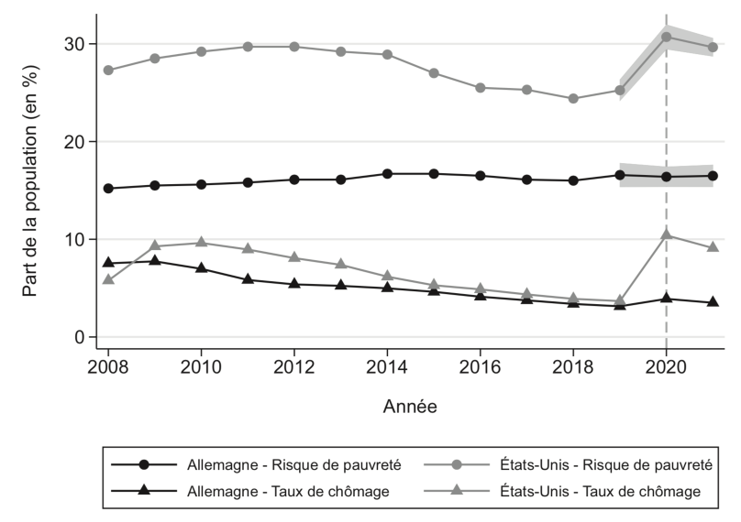
Repenser le capitalisme : le Covid comme révélateur

Slide 42
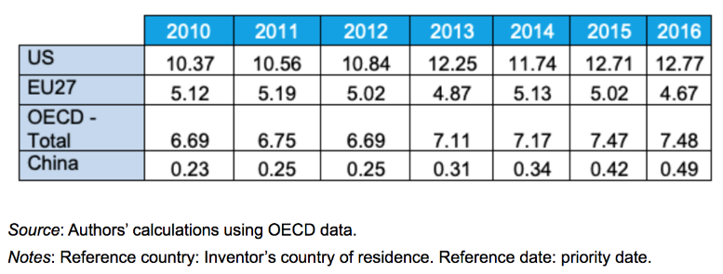
Repenser le capitalisme : le Covid comme révélateur
Brevets en biotechnologies (pour 1 million d’habitants)

Slide 43
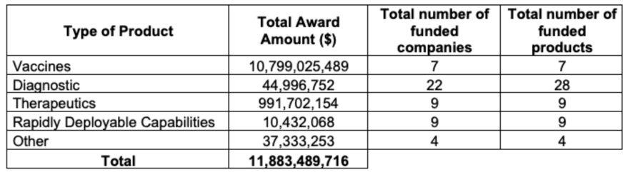
Repenser le capitalisme : le Covid comme révélateur
Mesures de la BARDA pour lutter contre le COVID-19

Slide 44
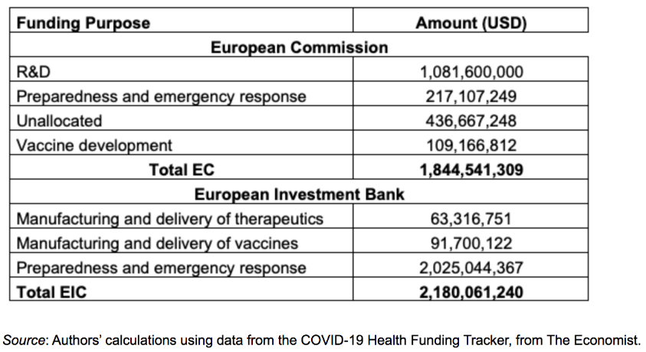
Repenser le capitalisme : le Covid comme révélateur
Financement de la Commission européenne et de la Banque européenne d'investissement

Slide 45
Rethink capitalism
Combine good side of American model (innovation) with good side of European model (protection)
No trade off, rather, complementarity!!
  Flexsecurity
  Education and lost Einsteins
  Competition
Notes:
• COVID
• Assurer une croissance plus forte, plus verte, et plus juste

Slide 46
Flexsecurity

Slide 47
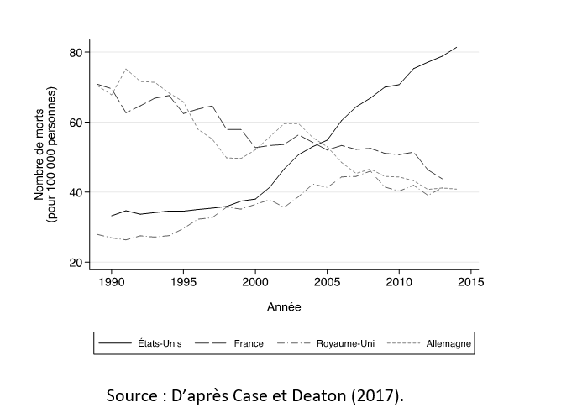

Slide 48
Alexandra roulet on denmark

Slide 49
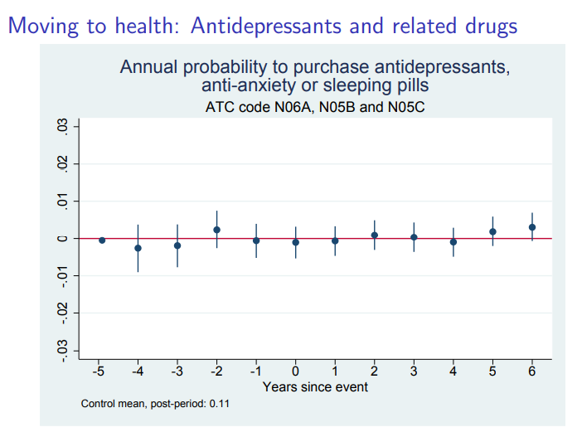

Slide 50
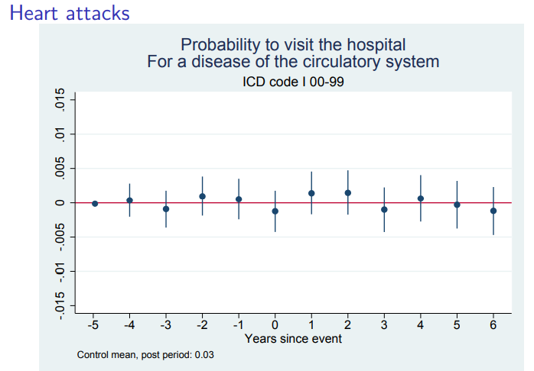

Slide 51
Education

Slide 52
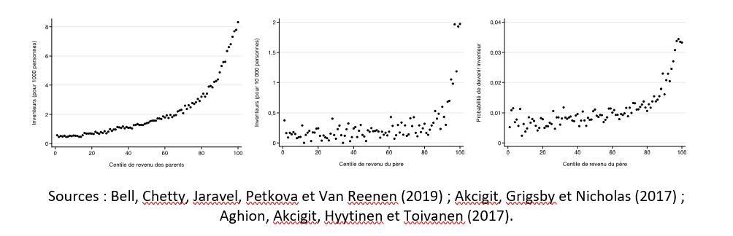

Slide 53
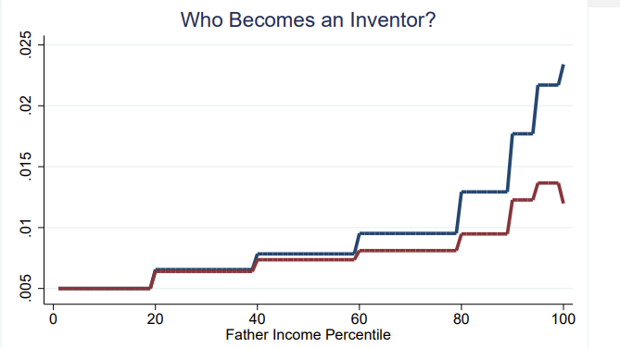

Slide 54
competition

Slide 56
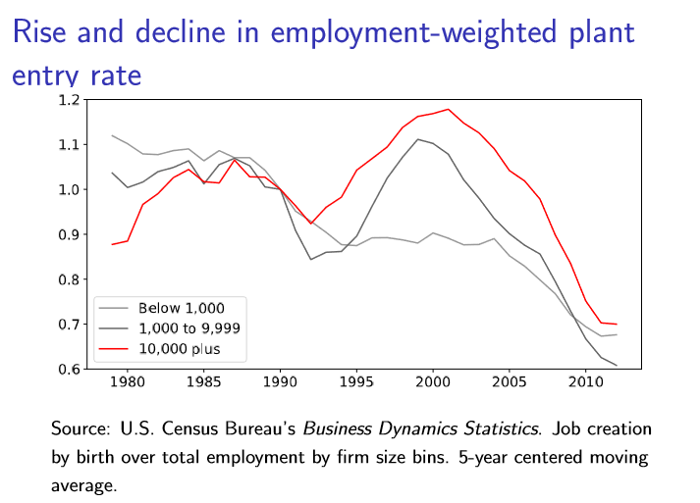

Slide 57
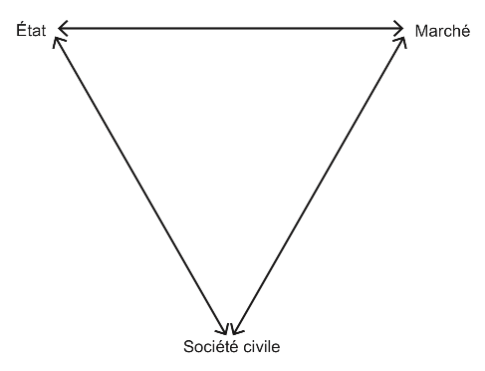
Repenser le capitalisme
Comment combiner les bons côtés du modèle américain (plus pro-innovation) et du modèle européen (plus protecteur) ?
Importance du triangle Marchés - État - Société Civile

Slide 58
Rethink capitalism
Constitutions are incomplete contracts (Aghion-Bolton, 2003; Aghion-Alesina-Trebbi, 2004)
Civil society plays a crucial role as a means of ensuring the effective implementation of these contracts
Notes:
• COVID
• Assurer une croissance plus forte, plus verte, et plus juste

Slide 59
Rethink capitalism
Example:
  The Fight for Civil Rights in the US
Notes:
• COVID
• Assurer une croissance plus forte, plus verte, et plus juste

Slide 60
Plan du livre
Paradigme et réalité de la destruction créatrice
Décollage
Vagues schumpétériennes
Concurrence
Inégalités
Stagnation séculaire
Trappe intermédiaire
Changements structurels
Innovation verte et croissance durable
Coulisse de l’innovation
Destruction créatrice, santé et bonheur
Financement de la destruction créatrice
Mondialisation
Emergence de l’Etat investisseur puis assureur
L’Etat jusqu’où : le rôle des contre-pouvoirs et de la société civile
Conclusion: l’avenir du capitalisme
Notes:
• COVID
• Assurer une croissance plus forte, plus verte, et plus juste

Slide 61
Merci pour votre attention !
Notes:
• COVID
• Assurer une croissance plus forte, plus verte, et plus juste

